Slide 1
CHAPTER 05

Slide 2
contents
5.1 기본 배열(Array) 처리 함수
5.2 채널 처리 함수
5.3 산술 연산 함수
5.4 원소의 절댓값 연산
5.5 통계 관련 함수
5.6 행렬 연산 함수

Slide 3
5.1 기본 배열(Array) 처리 함수
파이썬에서는 배열을 처리하기 위한 자료형
열거형(sequence) 객체 - 리스트, 튜플, 사전(dictionary)
명칭 표현
1차원 데이터 - 벡터
2차원 데이터 – 행렬
1차원과 2차원 데이터 통칭해서 배열

Slide 4
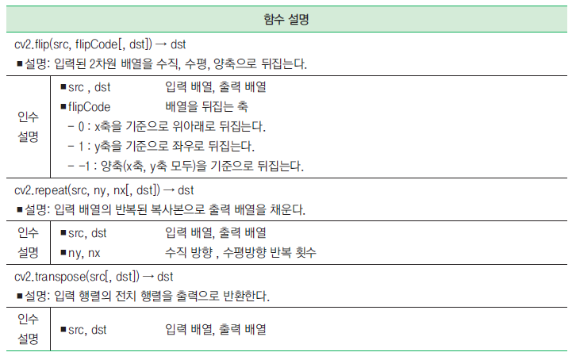
5.1 기본 배열(Array) 처리 함수
기본 배열 처리 함수

Slide 5
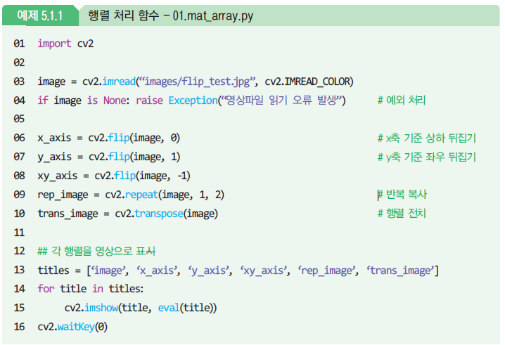
5.1 기본 배열(Array) 처리 함수
문자열을 명령어 만듦
– 행렬 변수로 적용

Slide 6
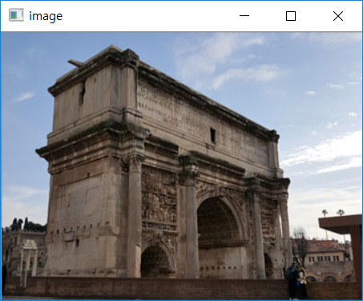
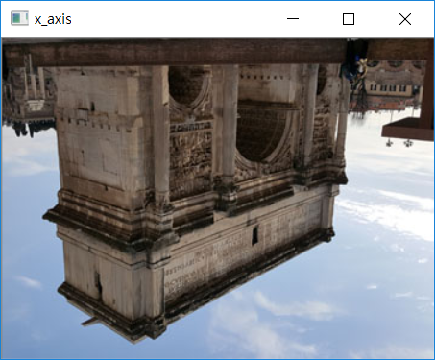
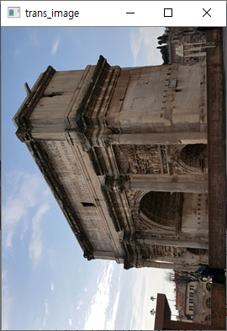
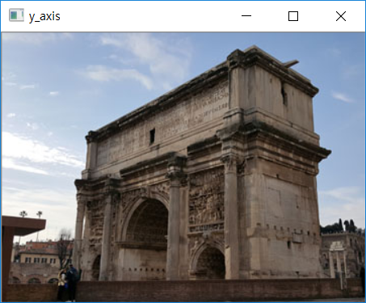
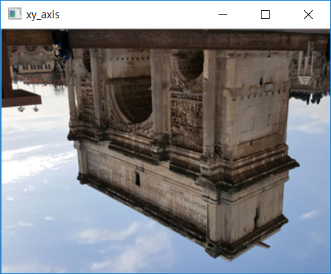
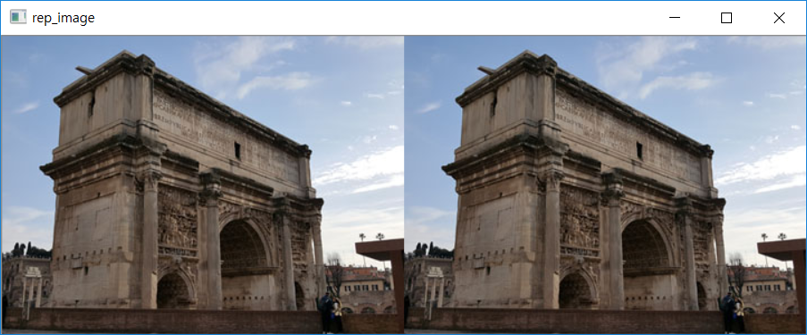
5.1 기본 배열(Array) 처리 함수
실행결과

Slide 7
5.2 채널 처리 함수
채널 개념

Slide 8
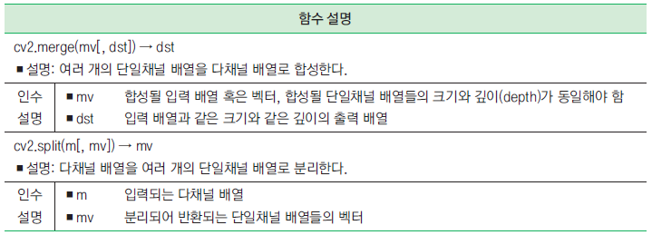
5.2 채널 처리 함수
채널 관련 함수

Slide 9
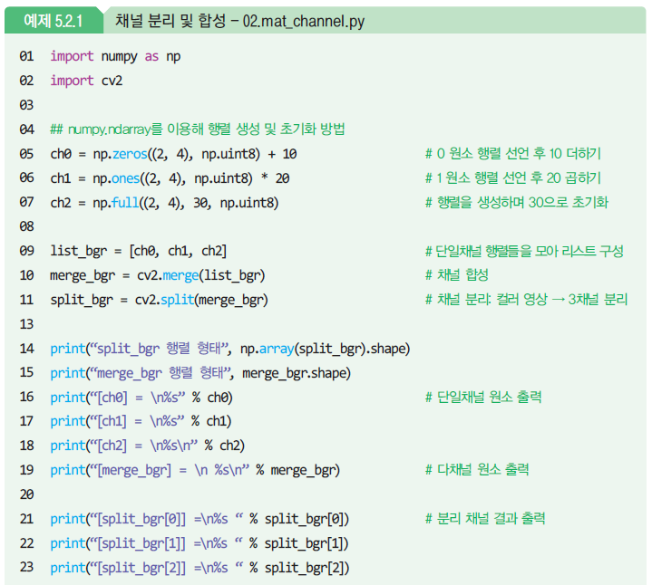
5.2 채널 처리 함수
행렬의 형태 확인

Slide 10
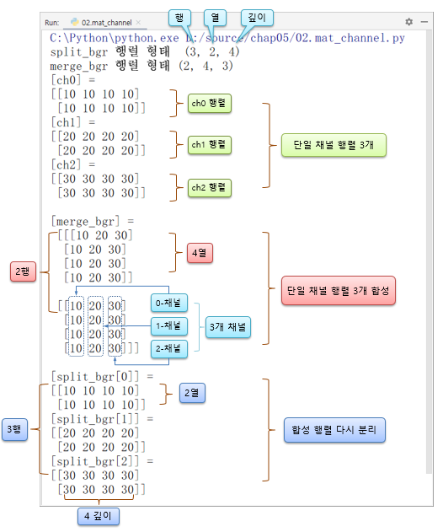
5.2 채널 처리 함수

Slide 11
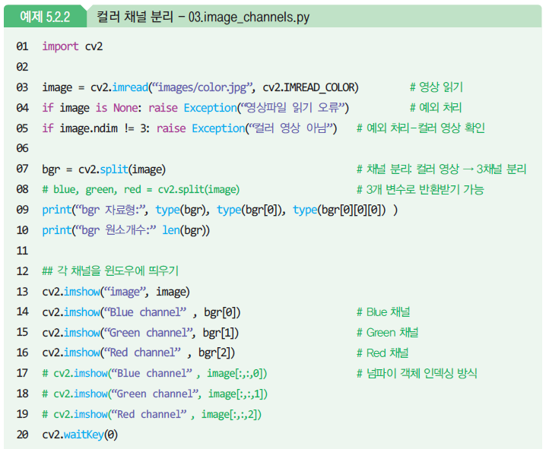
5.2 채널 처리 함수
영상 채널 분리

Slide 12
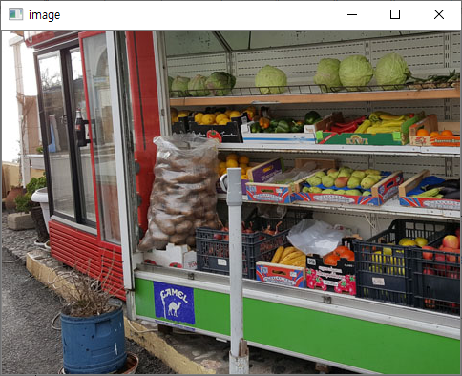
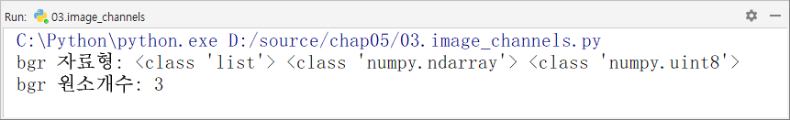
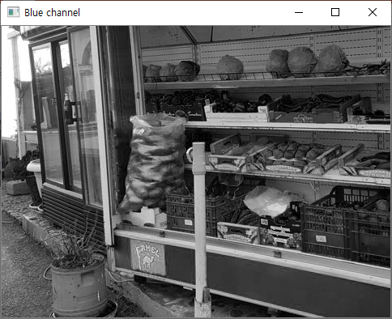
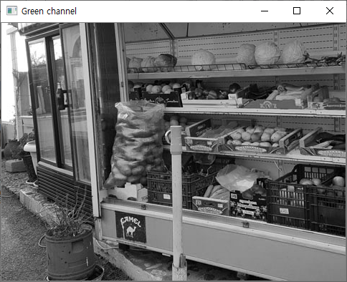
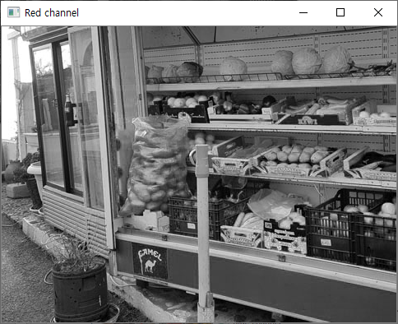
5.2 채널 처리 함수
실행결과
bgr 자료형
bgr 원소(단일채널) 자료형
단일채널의 원소 자료형
파란색 - 밝은색
녹색 - 밝은색
붉은색 - 밝은색

Slide 13
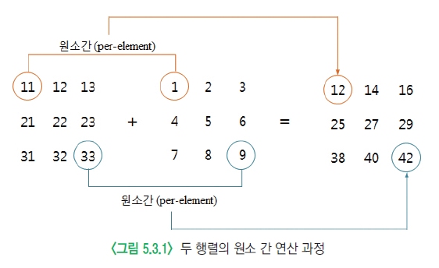
5.3 산술 연산 함수
원소간(per-element, element-wise) 연산

Slide 14
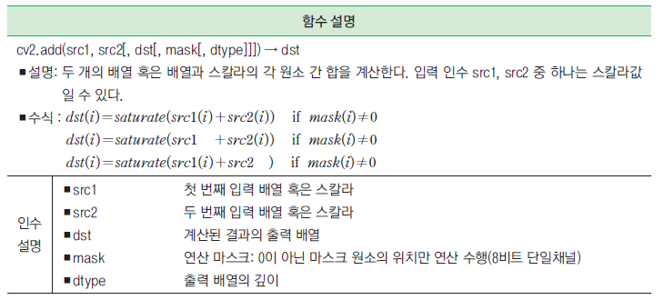
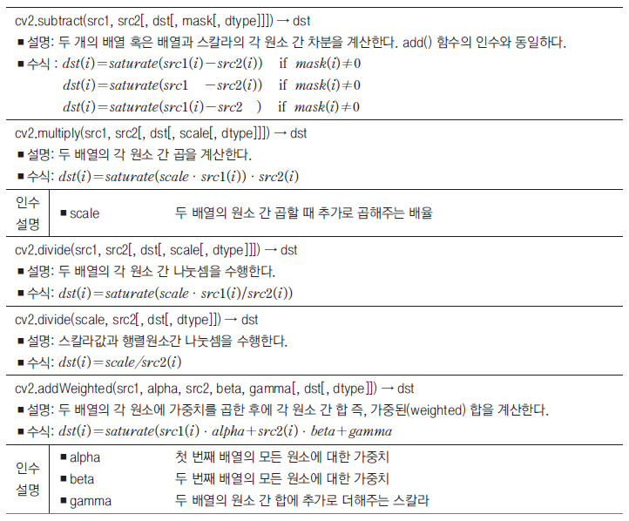
5.3.1 사칙 연산

Slide 15
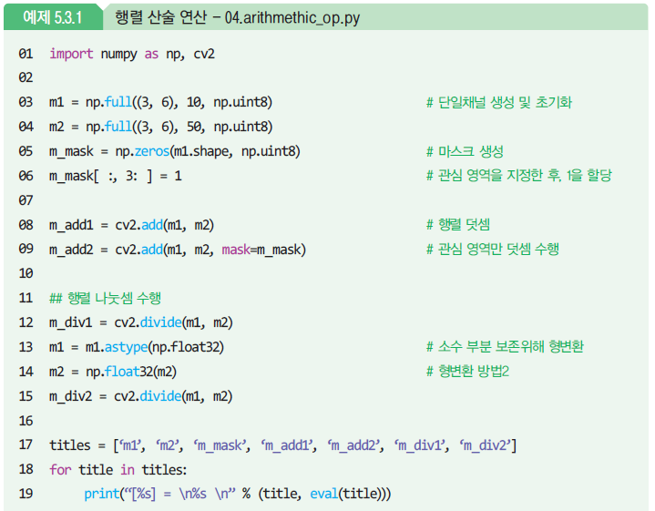
5.3.1 사칙 연산

Slide 16
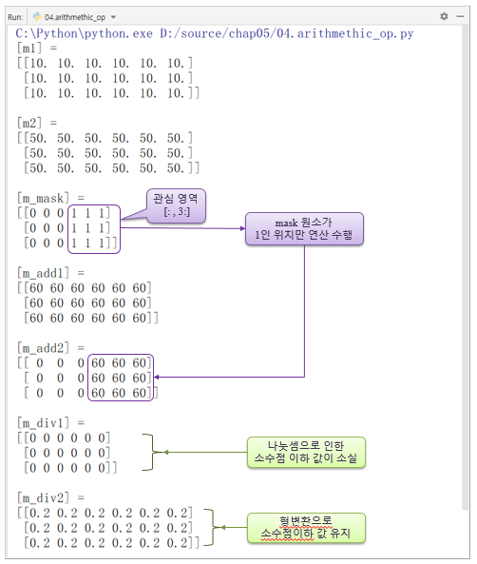
5.3.1 사칙 연산
실행 결과

Slide 17
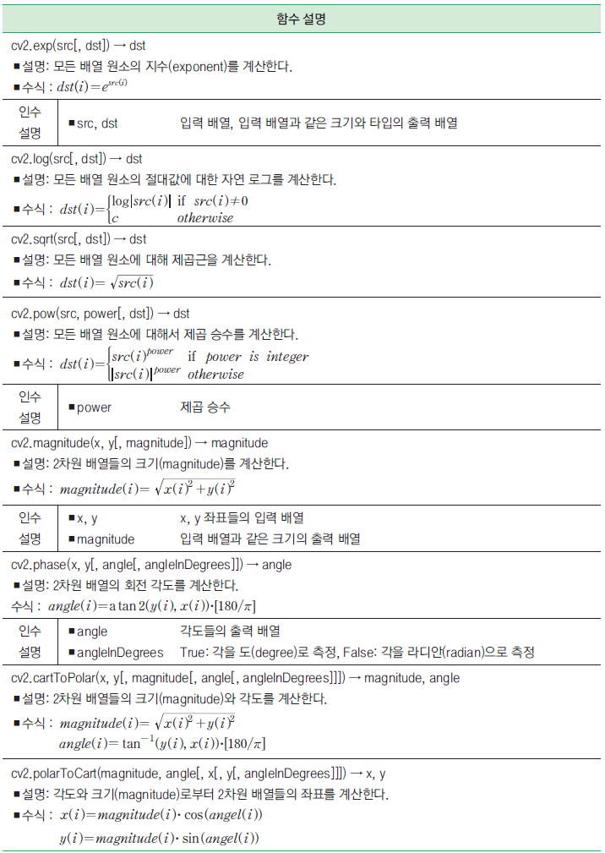
5.3.2 지수, 로그, 제곱근 관련 함수

Slide 18
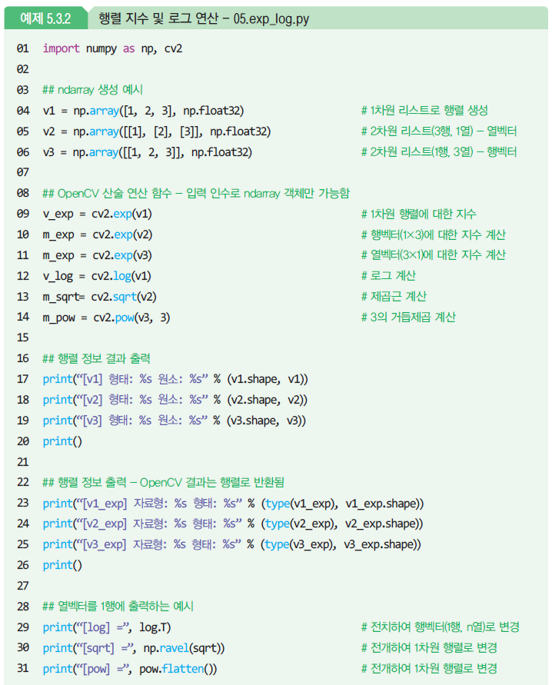
5.3.2 지수, 로그, 제곱근 관련 함수

Slide 19
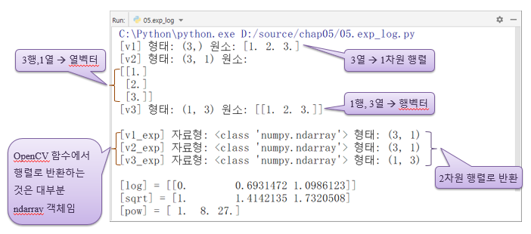
5.3.2 지수, 로그, 제곱근 관련 함수
실행결과

Slide 20
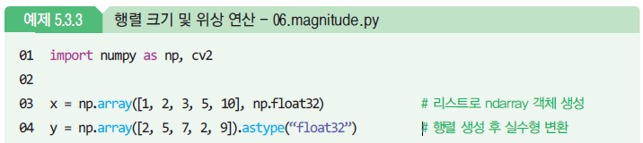
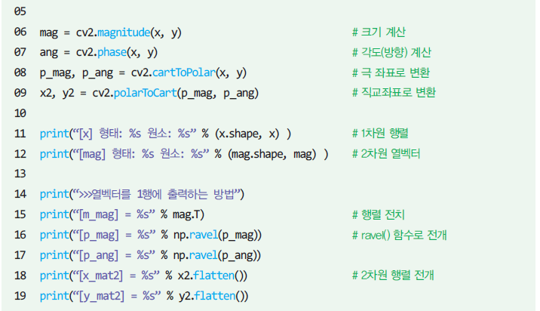
5.3.2 지수, 로그, 제곱근 관련 함수

Slide 21
5.3.2 지수, 로그, 제곱근 관련 함수
실행 결과

Slide 22
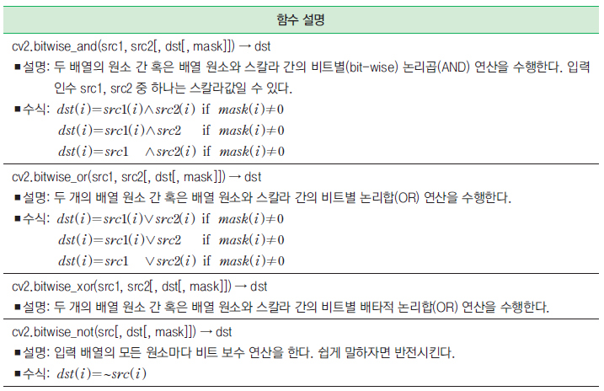
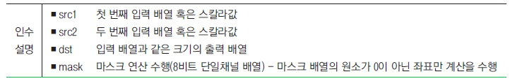
5.3.3 논리(비트) 연산 함수

Slide 23
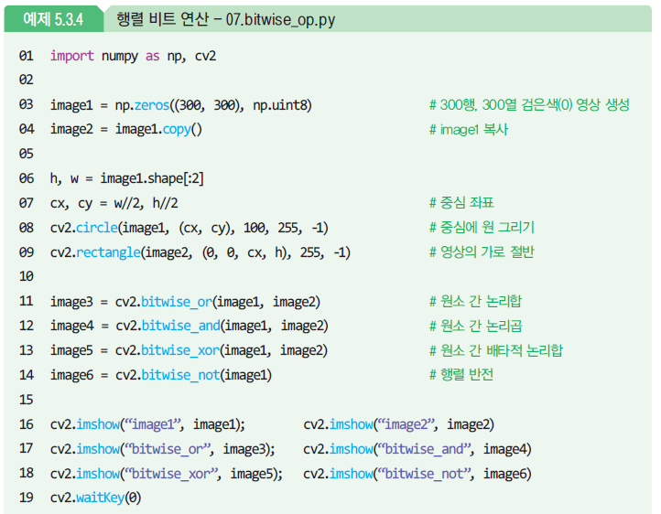
5.3.3 논리(비트) 연산 함수
내부 채움

Slide 24
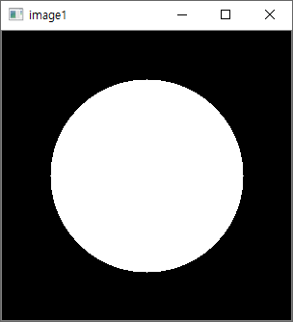

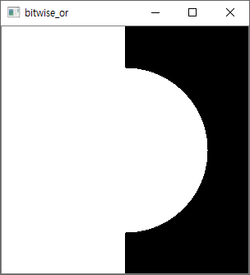
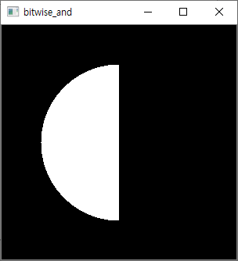
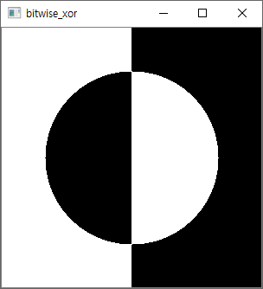
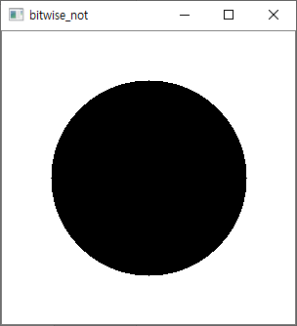
5.3.3 논리(비트) 연산 함수
입력 영상
입력 영상
실행결과

Slide 25
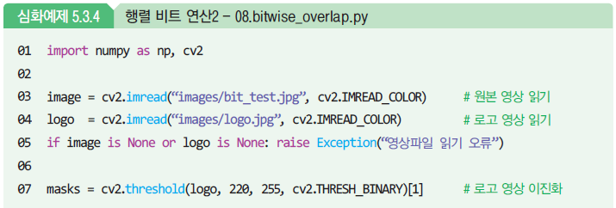


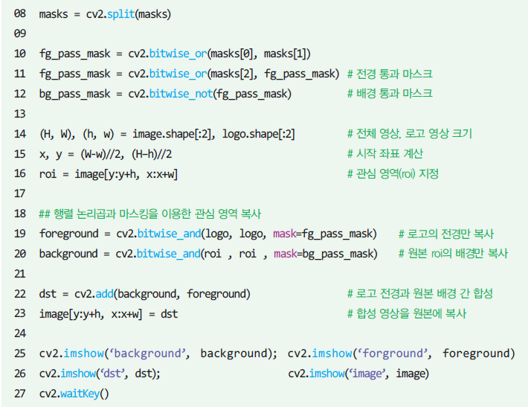
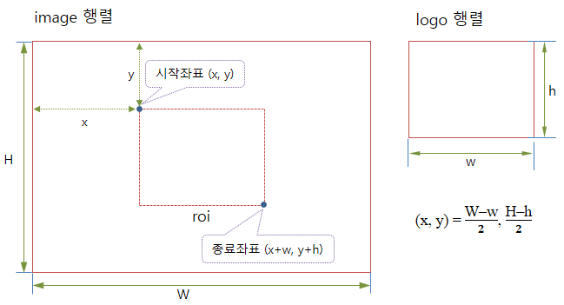
5.3.3 논리(비트) 연산 함수
전경& 배경 마스크

Slide 26



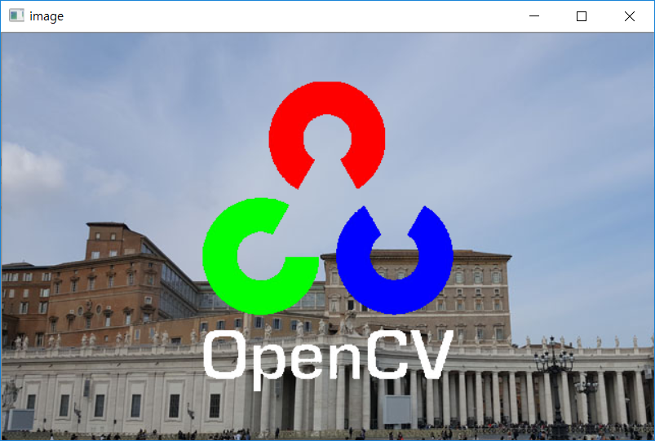
실행결과

Slide 27
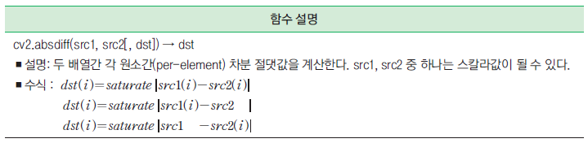
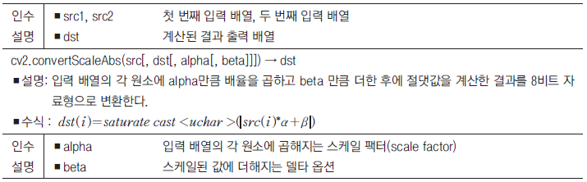
5.4 원소의 절댓값 연산

Slide 28
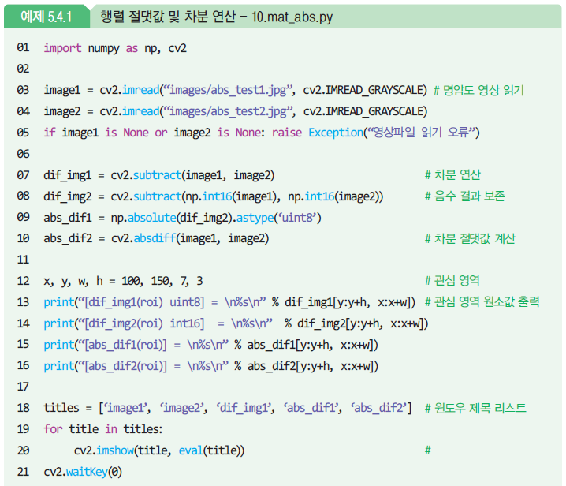
5.4 원소의 절댓값 연산

Slide 29
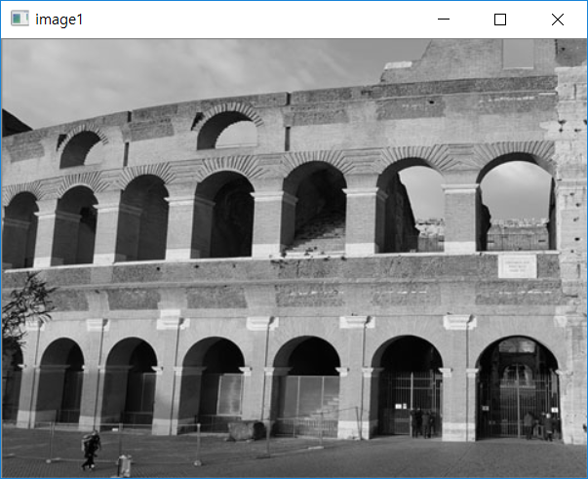
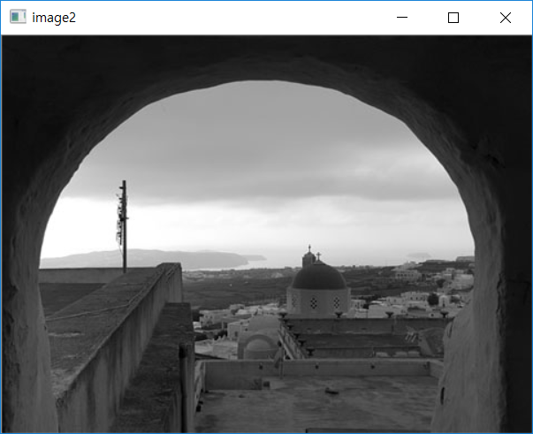
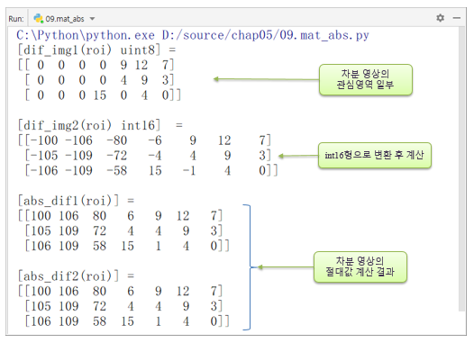
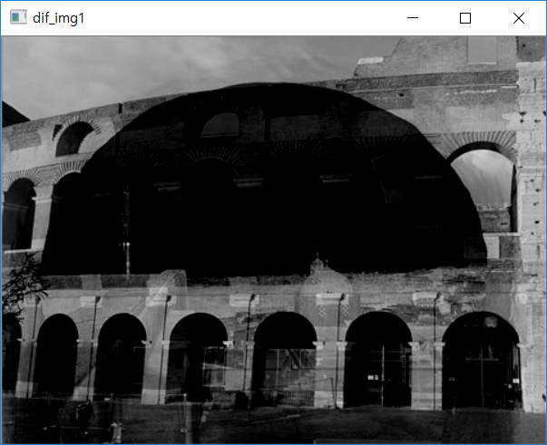
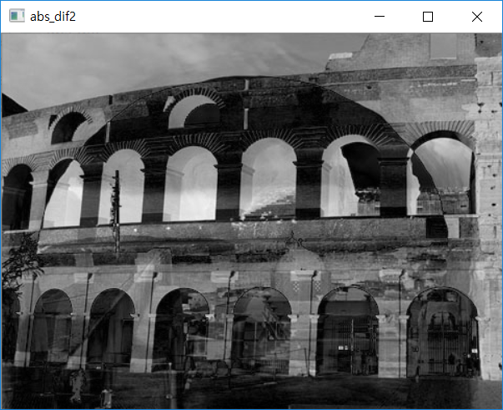
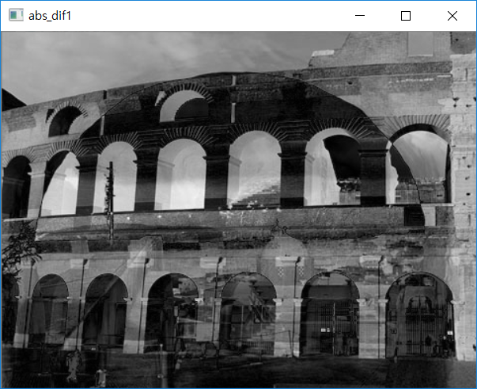
5.4 원소의 절댓값 연산
실행 결과

Slide 30
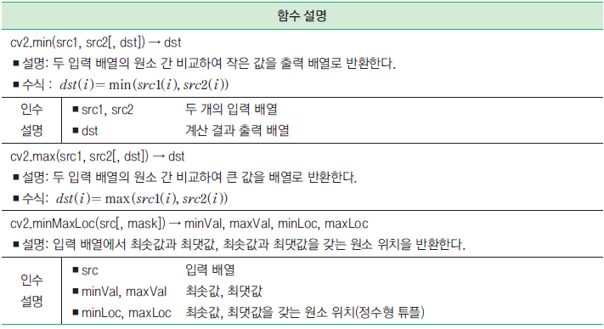
5.4.1 원소의 최솟값과 최댓값

Slide 31
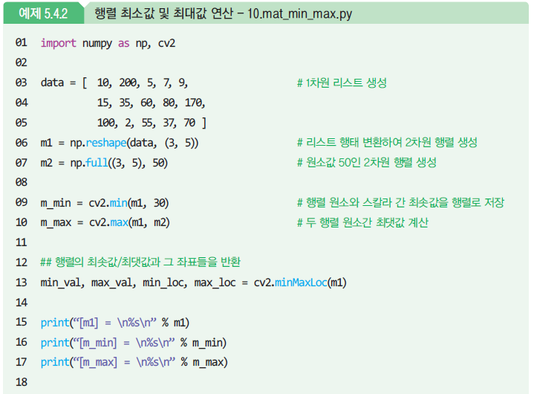

5.4.1 원소의 최솟값과 최댓값

Slide 32

5.4.1 원소의 최솟값과 최댓값
실행결과
50, 50, 50, 50, 50
50, 50, 50, 50, 50
50, 50, 50, 50, 50
vs.
30
vs.
[m2] 행렬
최소값 좌표
(1, 2)
30보다
작은 값 유지
50보다
큰 값 유지
최대값 좌표
(1,0)

Slide 33

5.4.1 원소의 최솟값과 최댓값

Slide 34


5.4.1 원소의 최솟값과 최댓값

Slide 35


5.5 통계 관련 함수

Slide 36
5.5 통계 관련 함수

Slide 37
5.5 통계 관련 함수
reduce() 함수 감축 방향
dim=0 : 한 행으로 감축
dim=1 : 한 열로 감축
11 | 2 | 3 | 4 | 10
6 | 10 | 15 | 9 | 7
7 | 12 | 8 | 14 | 1
11 | 2 | 3 | 4 | 10
6 | 10 | 15 | 9 | 7
7 | 12 | 8 | 14 | 1
6
9.4
8.4
24 | 24 | 26 | 27 | 18
rtype =
cv2.REDUCE_SUM
rtype =
cv2.REDUCE_AVG

Slide 38

5.5 통계 관련 함수

Slide 39

5.5 통계 관련 함수

Slide 40



5.5 통계 관련 함수
실행 결과

Slide 41




5.5 통계 관련 함수

Slide 42

5.5 통계 관련 함수
실행결과

Slide 43

5.5 통계 관련 함수
cv2.sortIdx() 함수 설명

Slide 44

5.5 통계 관련 함수

Slide 45

5.5 통계 관련 함수

Slide 46
5.5 통계 관련 함수
실행결과

Slide 47

5.5 통계 관련 함수
reduce() 함수 예제

Slide 48

5.6 행렬 연산 함수

Slide 49




5.6 행렬 연산 함수

Slide 50


5.6 행렬 연산 함수
실행결과

Slide 51

5.6 행렬 연산 함수

Slide 52

5.6 행렬 연산 함수
원점
회전각

Slide 53


5.6 행렬 연산 함수

Slide 54


5.6 행렬 연산 함수

Slide 55
5.6 행렬 연산 함수
실행결과

